Slide 1
◀
▶
生涯發展紀錄手冊
生涯統整面面觀
生涯發展規劃書
填寫說明
中正國中輔導室

Slide 2
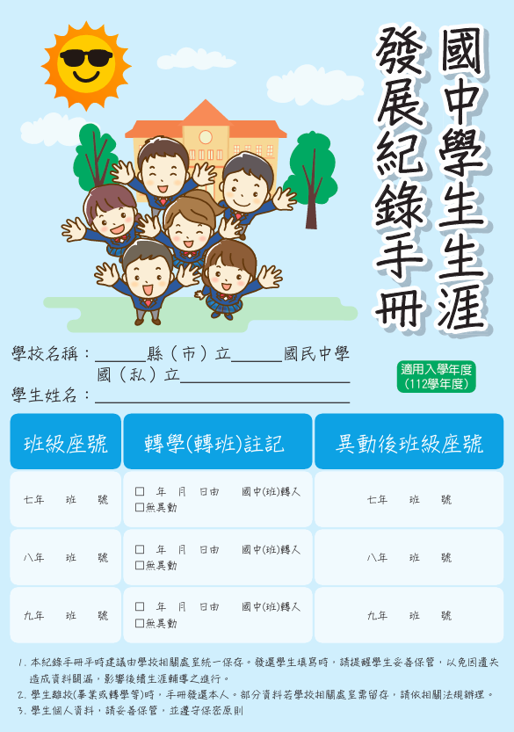
◀
▶
生涯發展紀錄手冊填寫說明
寫好
寫滿
拿6分
五月抽查

Slide 3
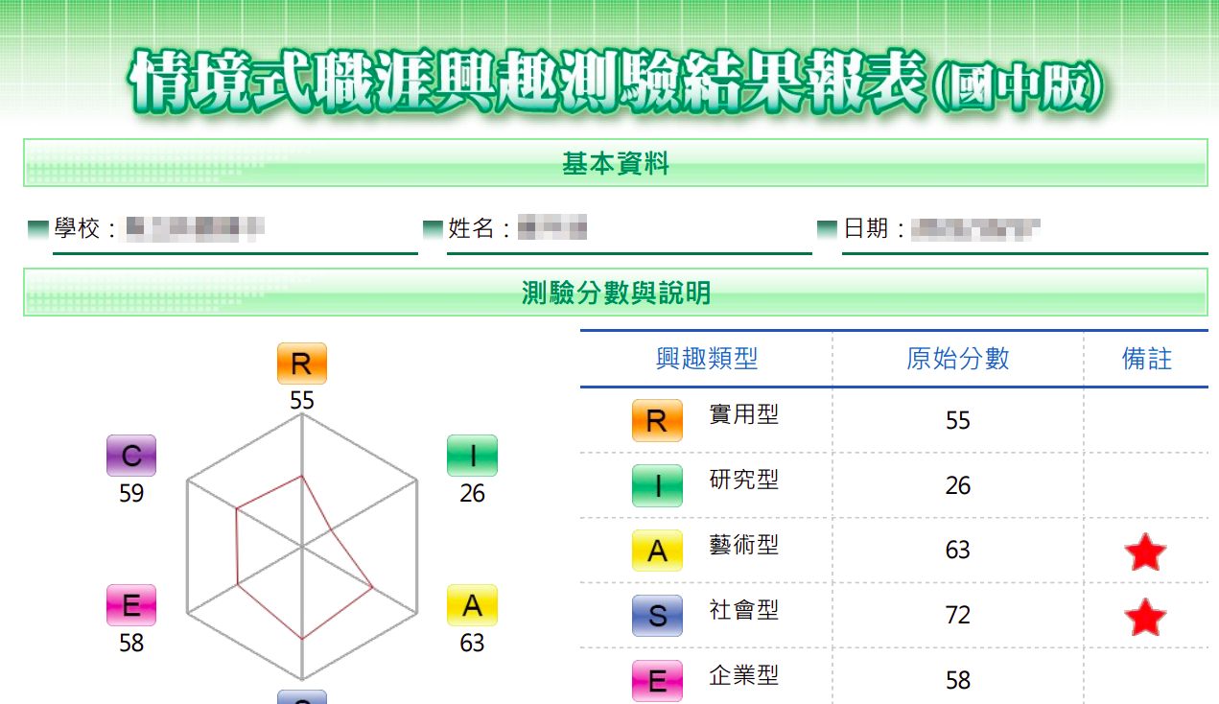
領到的資料之5
「興趣測驗結果」
◀
▶
生涯發展紀錄手冊填寫說明
請浮貼在第5頁
拿到立刻貼
拿到立刻貼
拿到立刻貼

Slide 4
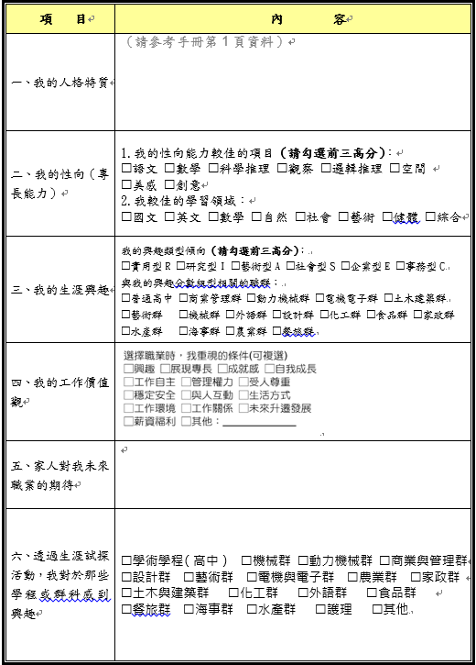
領到的資料之1
「生涯統整面面觀補充頁」
◀
▶
生涯發展紀錄手冊填寫說明
請直接覆蓋貼在第17頁
拿到立刻貼
拿到立刻貼
拿到立刻貼

Slide 5
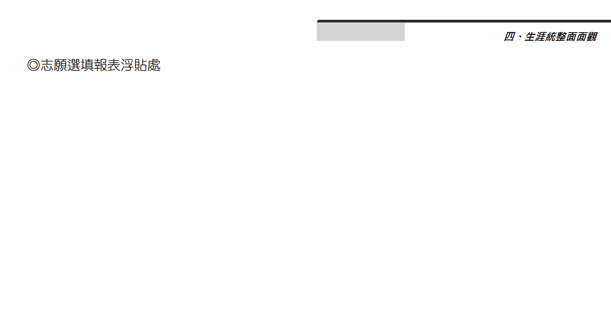
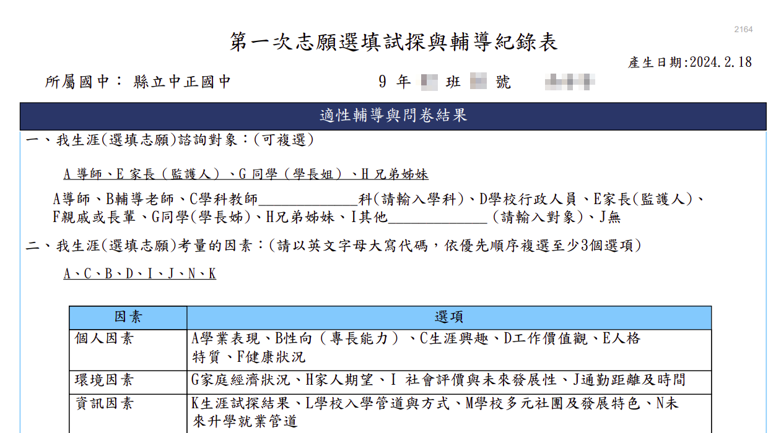
領到的資料之2
「第一次志願選填紀錄表」
◀
▶
生涯發展紀錄手冊填寫說明
請浮貼在第20頁
拿到立刻貼
拿到立刻貼
拿到立刻貼

Slide 6
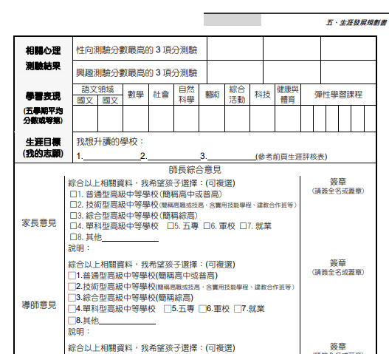
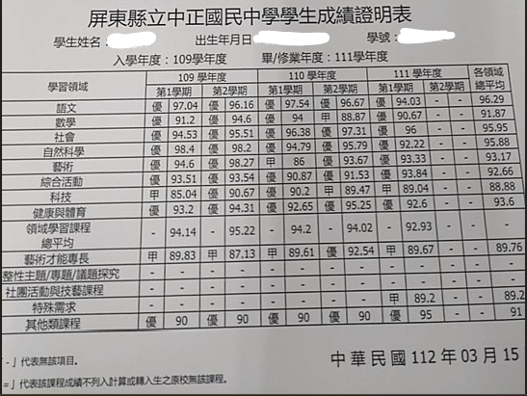
領到的資料之3
「五學期平均」
◀
▶
生涯發展紀錄手冊填寫說明
請浮貼在第22頁
拿到立刻貼
拿到立刻貼
拿到立刻貼
浮貼在最上面

Slide 7
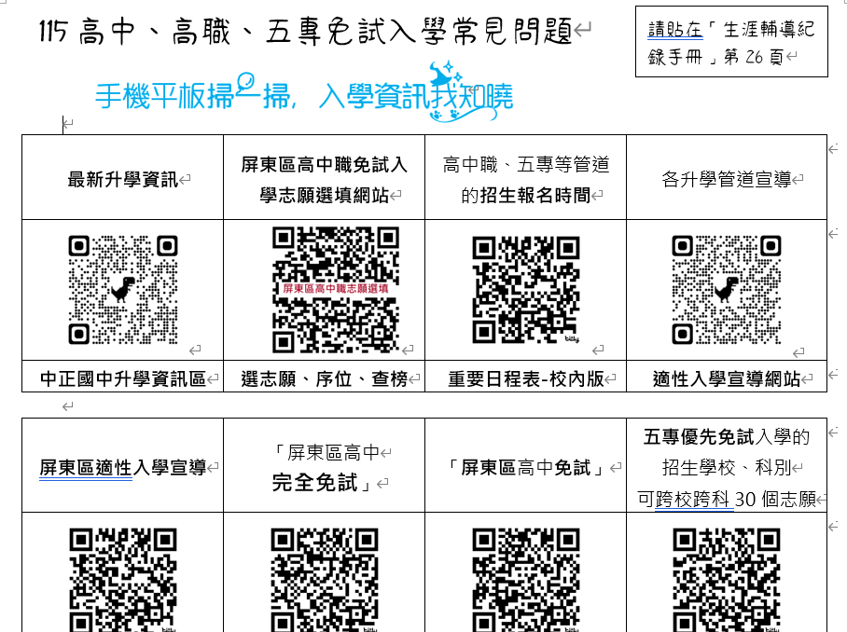
領到的資料之4
「QR掃一掃」
◀
▶
生涯發展紀錄手冊填寫說明
請浮貼在第26頁
拿到立刻貼
拿到立刻貼
拿到立刻貼

Slide 8
◀
▶
生涯發展紀錄手冊填寫說明
以上資料請勿遺失，
請儘速貼在手冊中。
申請補發同學要罰抄寫「木蘭詩」10遍。

Slide 9
九下要填寫的部分
開始說明囉～
同學利用輔導活動課邊看影片邊寫
◀
▶
生涯發展紀錄手冊填寫說明

Slide 10
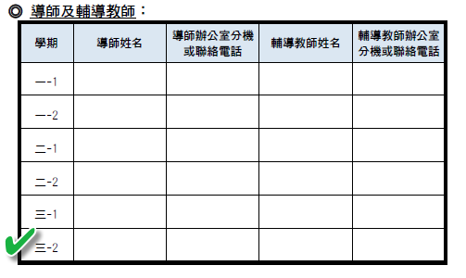
手冊封面背面
◀
▶
生涯發展紀錄手冊填寫說明

Slide 11
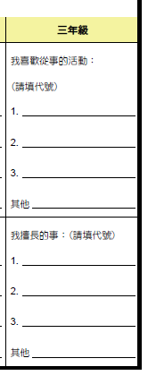


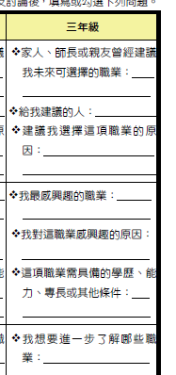
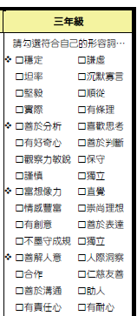
◀
▶
生涯發展紀錄手冊填寫說明
第1頁
第2頁
第3頁
未完成的，請補寫

Slide 12
◀
▶
生涯發展紀錄手冊填寫說明
第4、5頁
將興趣測驗報表浮貼在第5頁，性向測驗應該已黏貼在第4頁。
兩個測驗資料都可以當作選填志願的參考，請同學們多加利用。
如果沒有貼，第一種可能：沒測。可以到輔導室登記補測，性向測驗約需要兩小時；興趣測驗約需要1小時。
第二種可能：遺失。請到輔導室申請補發。

Slide 13
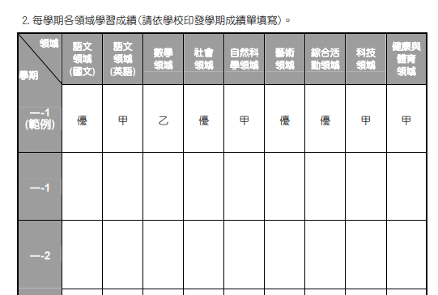
◀
▶
生涯發展紀錄手冊填寫說明
社會領域要多花時間熟悉
第7頁（一）我的學習表現
三-1
請填寫九上成績

Slide 14
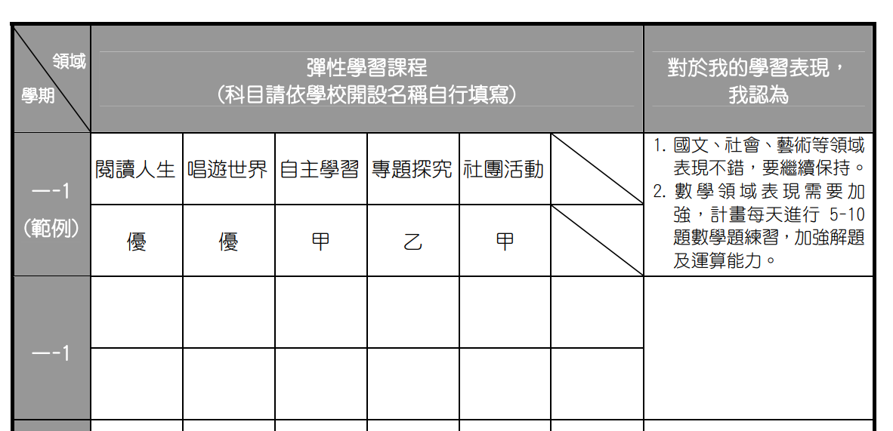
◀
▶
生涯發展紀錄手冊填寫說明
第8頁（一）我的學習表現
三、1
統整性
主題
其他類課程
社會領域要多花時間熟悉
社團
請填寫九上成績

Slide 15


◀
▶
生涯發展紀錄手冊填寫說明
第11頁（二）我的經歷
請填寫九上幹部經歷。自我省思也要寫。

Slide 16


◀
▶
生涯發展紀錄手冊填寫說明
第13頁（四）行為表現獎懲紀錄
請填寫九上獎懲紀錄。自我省思也要寫

Slide 17
◀
▶
生涯發展紀錄手冊填寫說明
第17頁生涯統整面面觀
參考第一頁內容，將曾經勾選過的，符合自己個性的形容詞抄到這一格
請貼上輔導室所發領到的資料1
參考第4頁性向測驗
參考第5頁興趣測驗

Slide 18
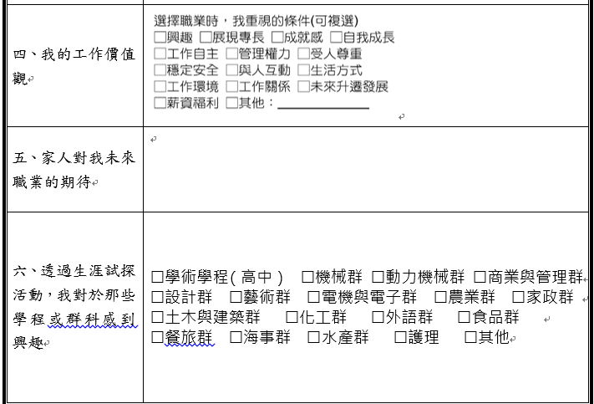
第17頁生涯統整面面觀
◀
▶
生涯發展紀錄手冊填寫說明
參考第3頁內容，寫出未來想從事的工作名稱
請根據符合自己的描述做勾選

Slide 19
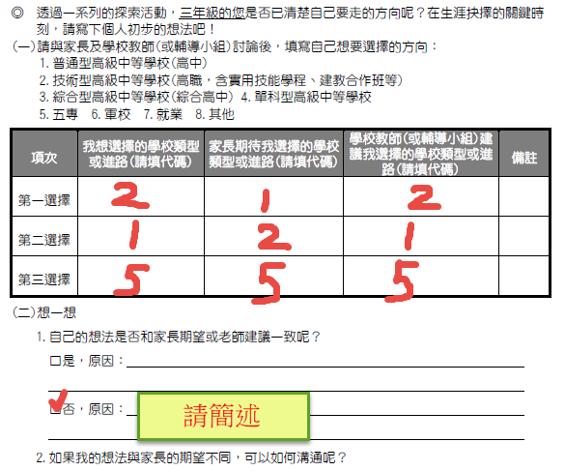
◀
▶
生涯發展紀錄手冊填寫說明
第18頁
生涯統整面面觀
學校教師建議可以詢問導師或輔導活動老師，請照你的想法自由填寫。
（此處與加分無關）

Slide 20
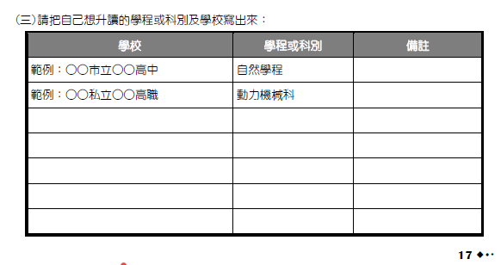
第18頁
生涯統整面面觀
◀
▶
生涯發展紀錄手冊填寫說明
至少寫3個
屏東高中 普通科
屏榮高中 餐飲管理科
民生家商 餐飲管理科
屏榮高中 幼兒保育科
慈惠醫專 護理科

Slide 21
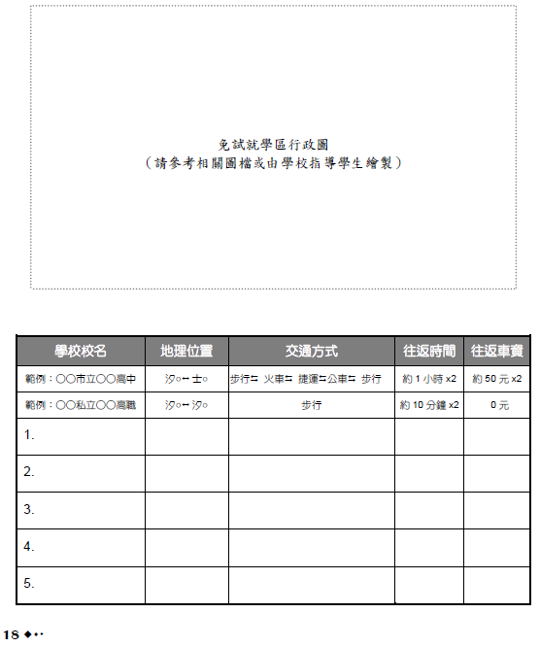
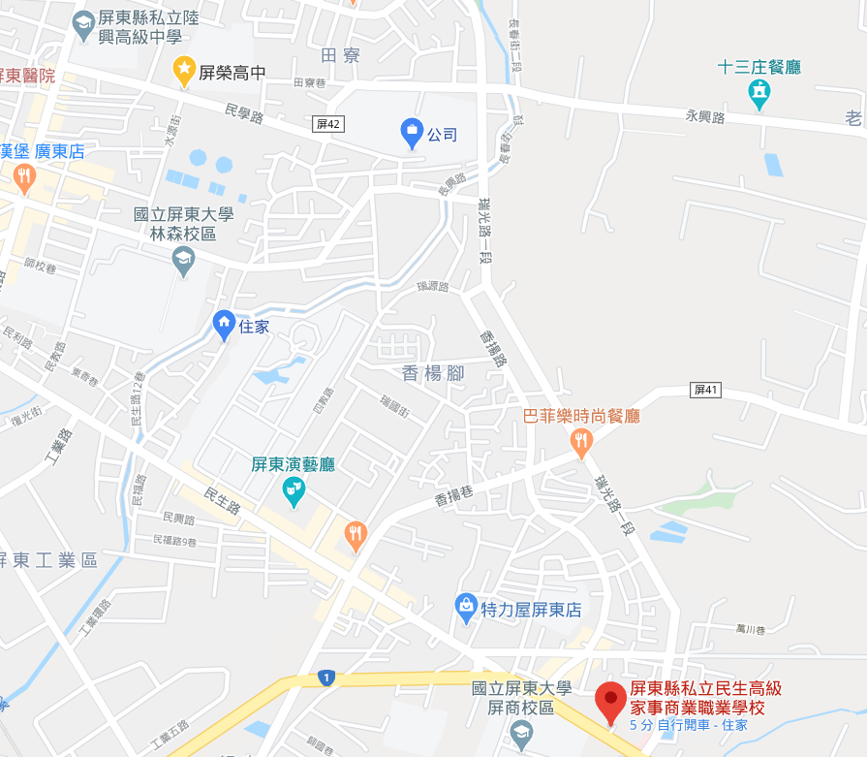
第19頁
生涯統整面面觀
◀
▶
生涯發展紀錄手冊填寫說明
可網路抓圖或自行繪製路線圖，美醜不拘
屏東高中 屏東市 腳踏車 約10分鐘*2 0元
屏榮高中 屏東市 步行 約3分鐘*2 0元
民生家商 屏東市 腳踏車 約10分鐘*2 0元
屏榮高中 屏東市 腳踏車 約10分鐘*2 0元
慈惠醫專 南州 專車 約40分鐘*2 82元

Slide 22
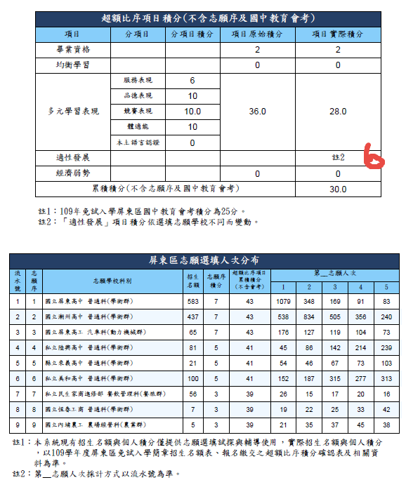
領到的資料之2
◀
▶
生涯發展紀錄手冊填寫說明
第20頁
第一次志願選填紀錄表
積分不準請忽略，本表重點在告訴你，所選的志願是否很熱門
這是累積到去年12月的積分，不準
累積積分+適性發展+志願序積分
30+6+7＝43

Slide 23
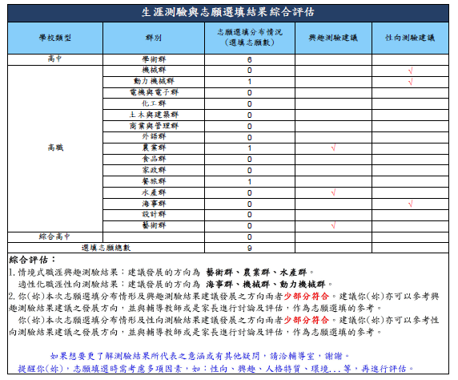
◀
▶
生涯發展紀錄手冊填寫說明
第一次志願選填紀錄表
綜合評估建議可作為選填志願的參考

Slide 24
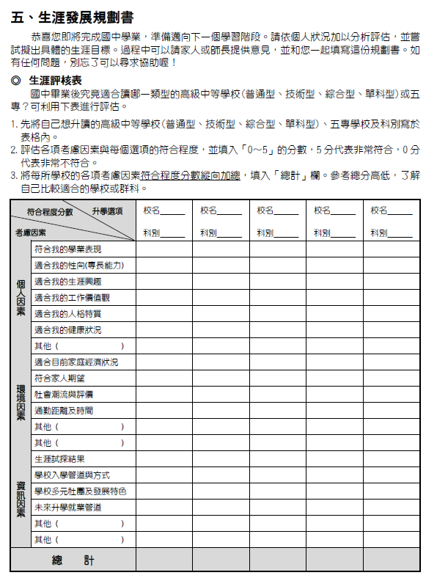

◀
▶
生涯發展紀錄手冊填寫說明
屏東高中 屏東高工 民生家商
普通科 電子科 餐飲科
第21頁
生涯發展規劃書
4
4
4
3
5
5
3
4
4
5
5
4
4
4
58
3
4
4
3
4
4
4
4
4
4
4
3
3
3
51
3
4
4
3
4
4
4
3
3
4
4
3
3
3
49
至少寫三個
至少寫三個
至少寫三個

Slide 25
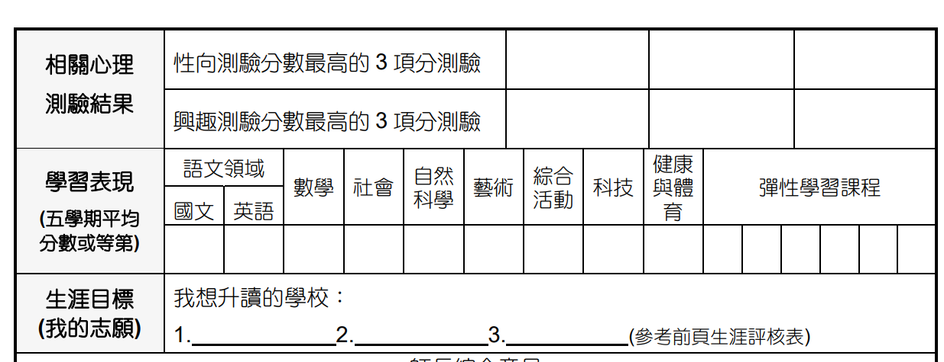
第22頁
生涯發展規劃書
◀
▶
生涯發展紀錄手冊填寫說明
美感 創意 空間
實用型 藝術型 社會型
心理測驗參考第17頁
五學期平均為領到的資料2，請浮貼）
生涯目標：參考前一頁，要寫3個
屏東高中 屏東高工 民生家商

Slide 26
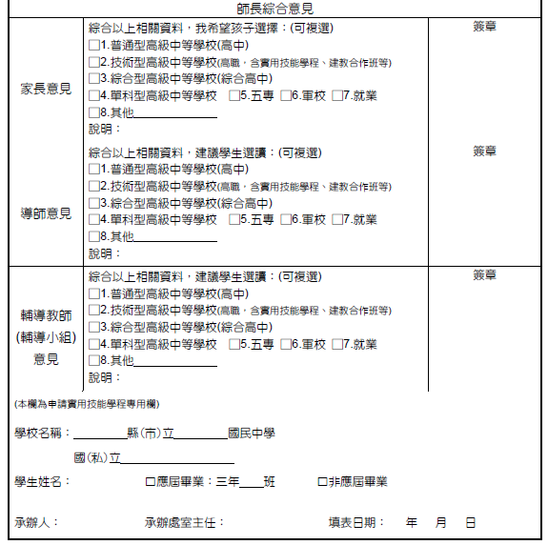

第22頁
生涯發展規劃書
◀
▶
生涯發展紀錄手冊填寫說明
費倫
芙莉蓮
家長先勾選、簽名
再依序交給導師、輔導活動課老師勾選、簽名
可以複選，想讀的學制都要勾
欣梅爾

Slide 27
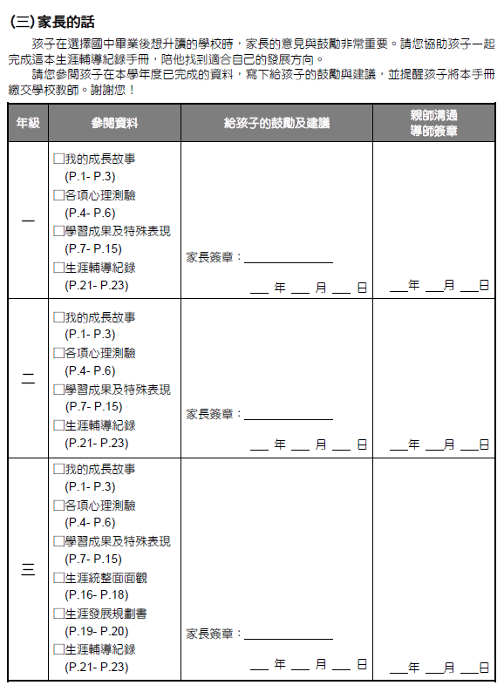
◀
▶
生涯發展紀錄手冊填寫說明
第25頁
家長的話
費倫
芙莉蓮
請檢查是否三個年級都有簽名
家長、導師都需要簽名
費倫
芙莉蓮
費倫
芙莉蓮

Slide 28
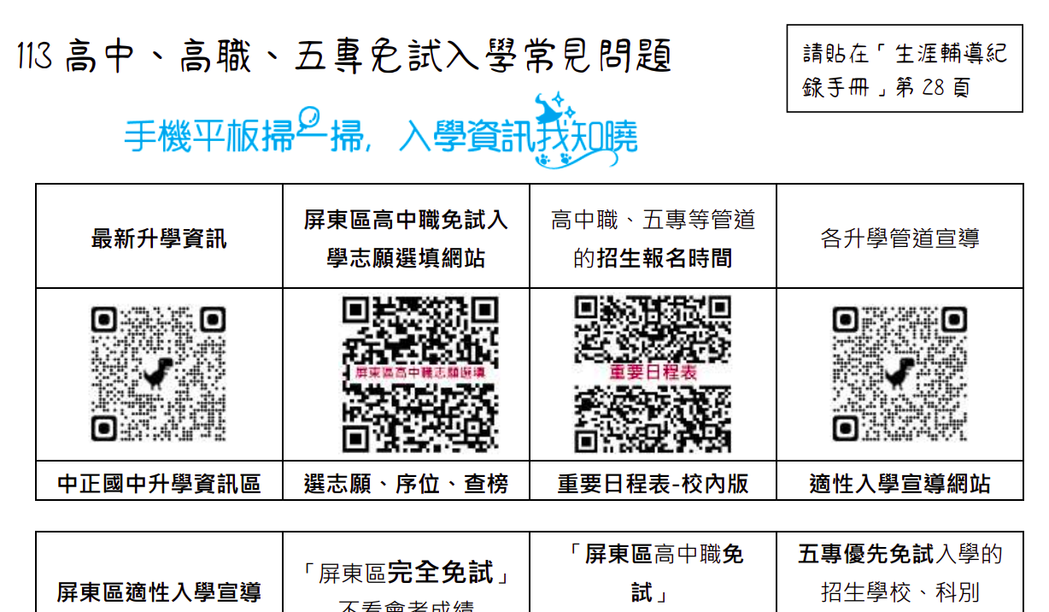
◀
▶
生涯發展紀錄手冊填寫說明
領到的資料之4
QR掃一掃
浮貼在第26頁
可用手機快速獲取各種升學資訊

Slide 29
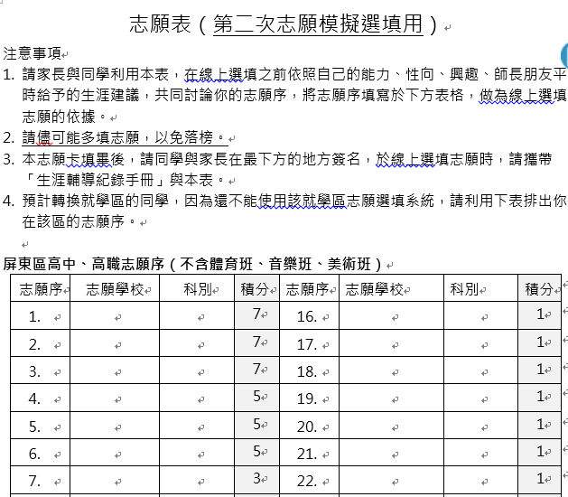
◀
▶
生涯發展紀錄手冊填寫說明
補充資料之4
QR掃一掃第2頁志願表
請在3月23日第二次志願模擬前，完成你的志願序
最下方記得家長簽名
屏東高工 電機科
屏東高工 化工科
屏榮高中 餐飲科
民生家商 時尚造型科
來義高中 普通科
潮州高中 普通科
陸興中學 普通科

Slide 30
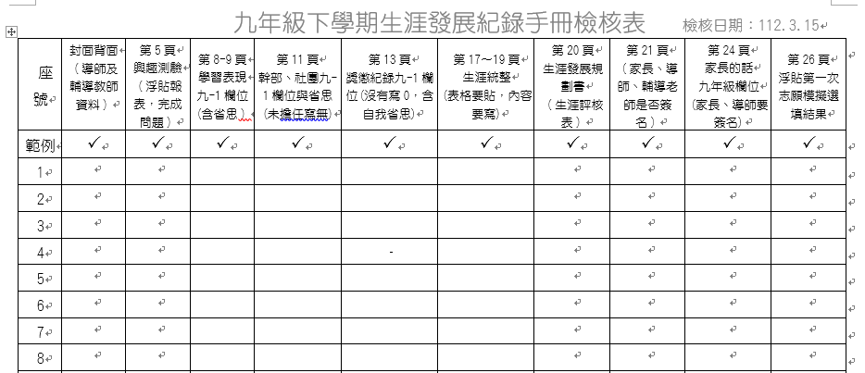
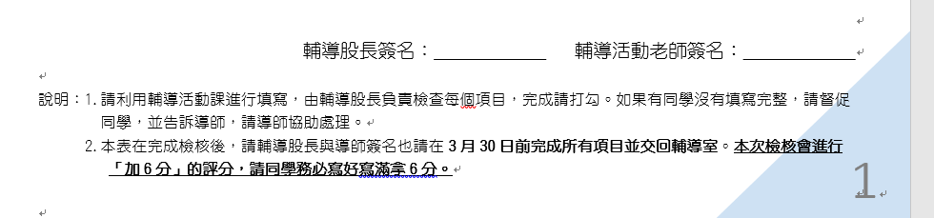
輔導股長注意看：
輔導股長確實檢查，完成才打勾
敷衍亂打勾者會被處分
檢核表
需要檢查的部分在這裡
檢查合格打v
按照座號排
4月3日前

Slide 31
◀
▶
生涯發展紀錄手冊填寫說明
輔導股長檢查後，請在4月3日前交回輔導室
最遲不超過4月8日
輔導室會在4月15日前檢核完畢給分
積分計算至4月20日，延遲繳交導致無法獲得6分
請自行負責

Slide 32
◀
▶
生涯發展紀錄手冊填寫說明
五月份教育處會進行抽查
請同學務必配合填寫
抽查未通過者，將依校規處分
畢業前被記警告，一點都不好玩

